Slide 1
সবাইকে শুভেচ্ছা।

Slide 2
পরিচিতি
পাঠ পরিচিতি
শ্রেণিঃ চতুর্থ
বিষয়ঃ প্রাথমিক গণিত
মূল পাঠঃত্রিভুজ
বিশেষ পাঠঃ ১৪.১ ত্রিভুজ
পৃষ্ঠাঃ ১৫৫-১৫৬
সময়ঃ ৪০ মিনিট
তারিখঃ২১/০১/২০২০
শিক্ষক পরিচিতি
মাহফুজা খাতুন
সহকারি শিক্ষক
উলিপুর সঃ প্রাঃ বিঃ
দিনাজপুর,সদর।
দিনাজপুর।

Slide 3
শিখনফল
২৯.১.১ সমবাহু, সমদ্বিবাহু ও বিষমবাহু ত্রিভুজ কী তা বলতে পারবে এবং ছবি দেখে শনাক্ত করতে পারবে।

Slide 4
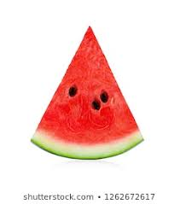
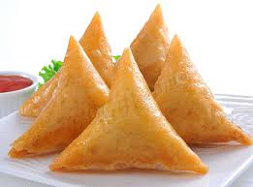
এসো ছবি দেখি

Slide 5
আমাদের আজকের পাঠ
ত্রিভুজ

Slide 6
বাস্তব পর্যায়
*বাস্তব পর্যায়ে শিক্ষার্থীদের তিন কোণা বিস্কুট/ চিপস দেখিয়ে ত্রিভুজের ধারণা দেব।

Slide 7
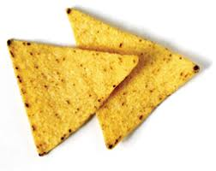
অর্ধবাস্তব পর্যায়

Slide 8
ক
গ
তিনটি বাহু দ্বারা আবদ্ধ চিত্রকে ত্রিভুজ বলে।
খ
ঙ
চ
ঘ

Slide 9
বোর্ডের কাজ
সমবাহু ত্রিভুজ
সমদ্বিবাহু ত্রিভুজ
বিষমবাহু ত্রিভুজ

Slide 10
ত্রিভুজের বৈশিষ্ট্য
ত্রিভুজের তিনটি বাহু আছে।
ত্রিভুজের তিনটি কোণ আছে।
ত্রিভুজের তিন কোণের সমষ্টি ১৮০ ডিগ্রি।

Slide 11
বাহুভেদে ত্রিভুজের প্রকার
বাহুভেদে ত্রিভুজ তিন প্রকারঃ
১.সমবাহু ত্রিভুজ।
২.সমদ্বিবাহু ত্রিভুজ।
৩. বিষমবাহু ত্রিভুজ।

Slide 12
তিনটি সমান বাহু
সমবাহু ত্রিভুজ
দুইটি সমান বাহু
সমদ্বিবাহু ত্রিভুজ
বিষমবাহু ত্রিভুজ
তিনটিই অসমান বাহু

Slide 13
সমবাহু ত্রিভুজের বৈশিষ্ট্য
১. সমবাহু ত্রিভুজের তিনটি বাহু সমান।
২. সমবাহু ত্রিভুজের তিনটি কোণই সমান।
৩.সমবাহু ত্রিভুজের প্রত্যেকটি কোণের পরিমাণ ৬০ ডিগ্রি।

Slide 14
সমদ্বিবাহু ত্রিভুজের বৈশিষ্ট্য
১.সমদ্বিবাহু ত্রিভুজের দুটি বাহু সমান।
২. সমদ্বিবাহু ত্রিভুজের দুটি কোণ সমান।

Slide 15
বিষমবাহু ত্রিভুজের বৈশিষ্ট্য
১.বিষমবাহু ত্রিভুজের তিনটি বাহুই অসমান।
২. বিষমবাহু ত্রিভুজের তিনটি কোণই অসমান।

Slide 16
পাঠ্যবইয়ের ১৫৫ ও ১৫৬ নং পৃষ্ঠা বের করো।

Slide 17
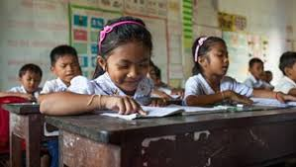
এতক্ষণ আমরা যা শিখেছি তা তোমরা বই এর সাথে মিলিয়ে নাও।

Slide 18
দলীয় কাজ
দলঃসমবাহুঃ সমবাহু ত্রিভুজ চিহ্নিত করে ২ টি বৈশিষ্ট্য লিখ।
দলঃ সমদ্বিবাহুঃ সমদ্বিবাহু ত্রিভুজ চিহ্নিত করে ২ টি বৈশিষ্ট্য লিখ।
দলঃবিষমবাহুঃ বিষমবাহু ত্রিভুজ চিহ্নিত করে ২ টি বৈশিষ্ট্য লিখ।

Slide 19
মূল্যায়ন
ত্রিভুজের ২ টি বৈশিষ্ট্য।
সমবাহু ত্রিভুজের ২ টি বৈশিষ্ট্য।
বিষমবাহু ত্রিভুজের ২ টি বৈশিষ্ট্য।
সমদ্বিবাহু ত্রিভুজের ২ টি বৈশিষ্ট্য।

Slide 20
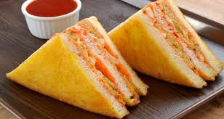
ধন্যবাদ

